Slide 1
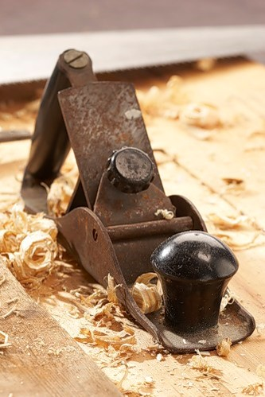
Ваш заголовок
Строгание
древесины
Подзаголовок
Учитель технологии МОУ «СОШ №37»
Мякушин А.И.,
г/о Саранск, Республика Мордовия

Slide 2
Ваш заголовок
Цель:
Формирование умений и навыков у учащихся по строганию, изготовлению строгальными инструментами деталей, изделий различной геометрической формы.
Задачи:
- расширить представления о способах обработки древесины;
- способствовать развитию навыков
работы измерительным инструментом;
- привить навыки аккуратности, стремления к самосовершенствованию и взаимопомощи.
Подзаголовок

Slide 3
Ваш заголовок
Требования к уровню подготовки обучающихся.
Предметные УУД :
Осознание роли техники и технологий для прогрессивного развития общества.
Подзаголовок
Метапредметные УУД:
Организация учебного сотрудничества совместной деятельности с учителем и сверстниками.
Личностные УУД:
Проявление познавательной активности.

Slide 4
Правила техники безопасности при строгании.
Ваш заголовок
1. Перед строганием следует правильно и надёжно закрепить заготовку на верстаке.
2. Работать рубанком с хорошо заточенным ножом.
3. Нельзя проверять рукой остроту лезвия ножа рубанка и качество обработки поверхности.
4. Стружку из летка извлекать только щепкой
и со стороны клина.
5. Рубанок и шерхебель класть на крышку верстака на бок лезвиями от себя.
Подзаголовок

Slide 5
Строгание заготовок из древесины применяют для того, чтобы придать будущей детали форму и размеры, указанные в чертеже. При строгании с поверхности заготовки снимается тонкий слой древесины – стружка, что позволяет получить ровные и гладкие поверхности.
Для ручной обработки заготовок из древесины строганием используют в основном два вида строгальных инструментов (стругов):
шерхебель и рубанок.
Ваш заголовок
Подзаголовок

Slide 6
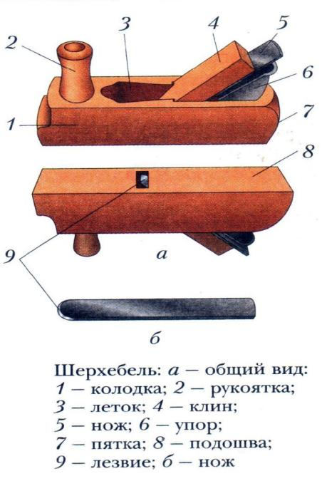
Устройство шерхебеля.
Ваш заголовок
«Шерхебель»
— слово немецкого происхождения, что означает «струг для грубого срезания».
Служит для предварительного (чернового) строгания вдоль и поперёк волокон.
Нож шерхебеля имеет лезвие, заточенное полукругом
Подзаголовок

Slide 7
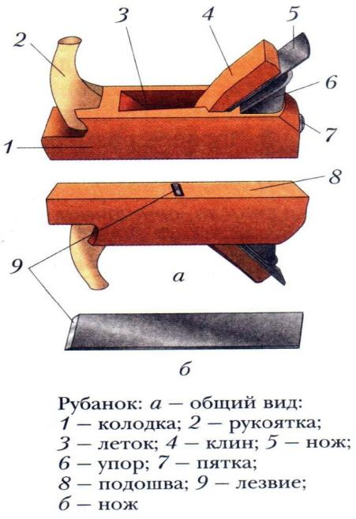
Устройство рубанка.
Ваш заголовок
Рубанок предназначен для окончательного (чистового) строгания заготовок.
Нож рубанка шире, чем нож шерхебеля, и его лезвие заточено по прямой линии.
Подзаголовок

Slide 8
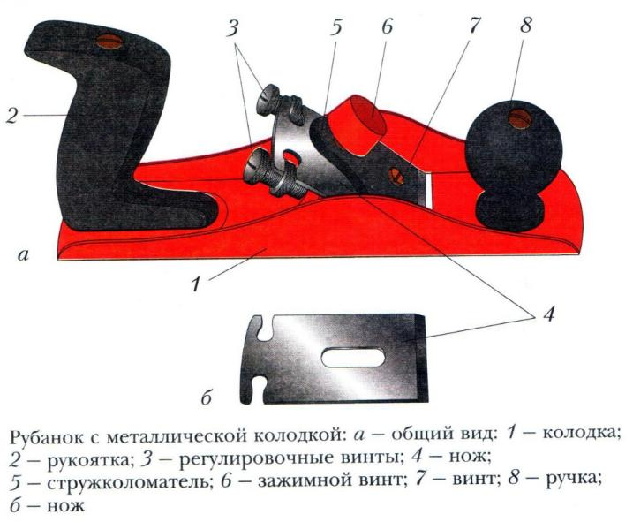
Современные рубанки имеют металлическую колодку.
Конструкция рубанка позволяет плавно регулировать величину выступания лезвия ножа.
Ваш заголовок
У правильно установленного ножа лезвие расположено над подошвой колодки без перекосов и выступает на 1…3 мм у шерхебеля или на 0,1…0,3 мм у рубанка.
Подзаголовок

Slide 9
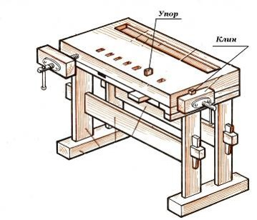
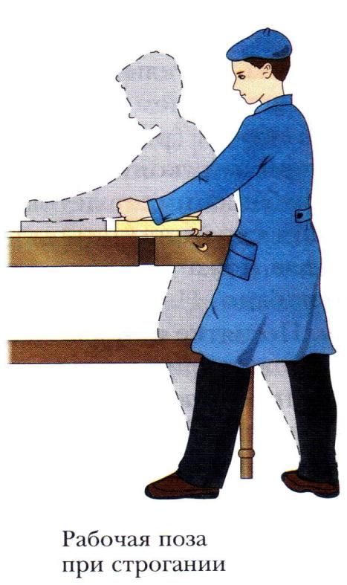
Закрепление заготовки.
Ваш заголовок
Подзаголовок
Обрабатываемую деталь крепят на верстаке, зажимая или заклинивая между упором и клином так, чтобы сострагиваемая сторона была направлена вверх.

Slide 10
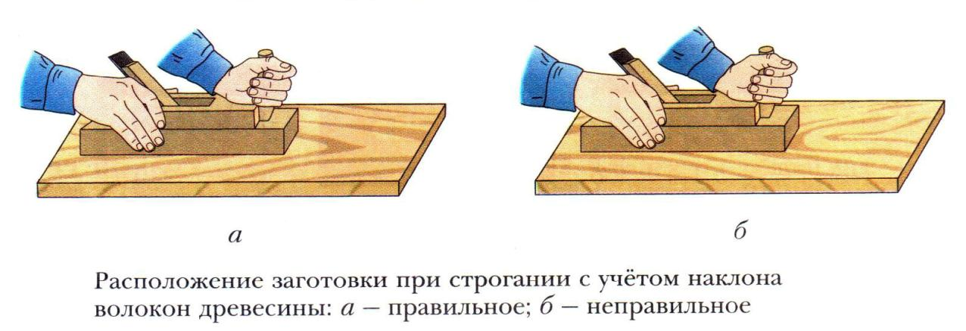
Строгание заготовки.
Ваш заголовок
Подзаголовок
Для того, чтобы отстроганная поверхность получилась гладкой и ровной, надо чтобы направление волокон древесины совпадало с направлением движения рубанка при строгании,
а иначе лезвие ножа будет постоянно цеплять древесину, образуя множество сколов.

Slide 11
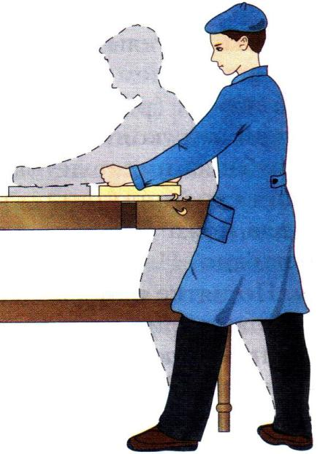
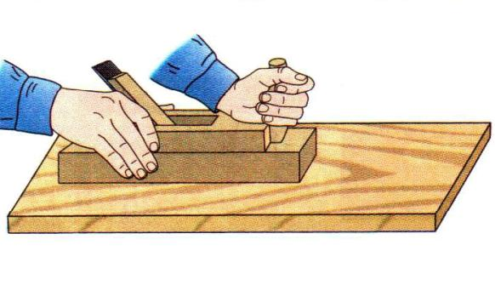
Приёмы строгания рубанком.
Ваш заголовок
В начале строгания осуществляют нажим на переднюю часть рубанка, а в конце — на заднюю, чтобы обрабатываемая поверхность получалась плоской.
Подзаголовок

Slide 12
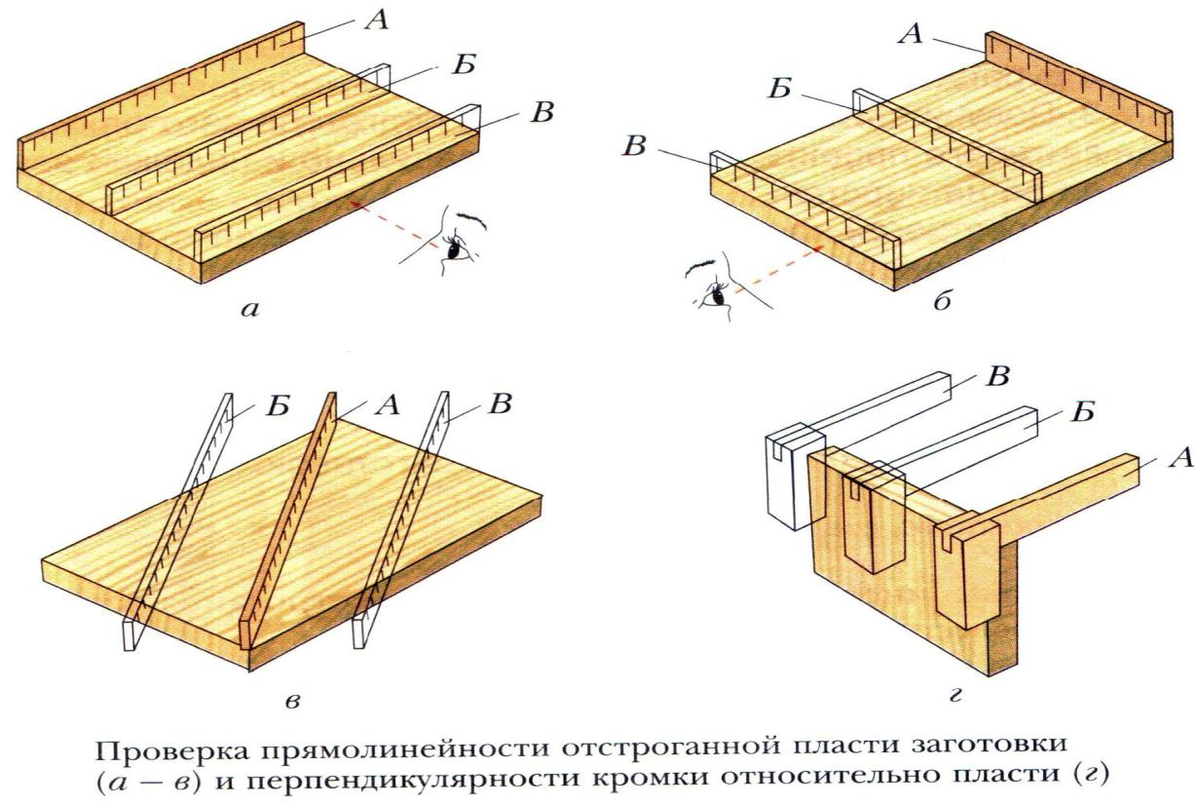
Контроль качества.
Ваш заголовок
Подзаголовок

Slide 13
Ваш заголовок
Закрепление материала.
Для чего применяется строгание заготовок?
Какие инструменты применяют для строгания заготовок из древесины?
Каково назначение и устройство рубанка?
Чем отличается нож шерхебеля от ножа рубанка?
По каким признакам можно судить о правильности установки резца?
Почему шерхебель и рубанок нельзя ставить на крышку верстака подошвой?
Какие меры безопасности следует соблюдать при строгании?
Подзаголовок

Slide 14
Ваш заголовок
Другие разновидности рубанков и их предназначение.
Подзаголовок

Slide 15
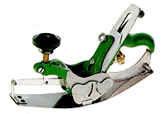
Ваш заголовок
Горбач.
Строгание криволинейных поверхностей. Для ручного строгания выпуклых и вогнутых деталей. Особенности конструкции: рубанок со съемными колодками выпуклой и вогнутой формы. Из-за этого их применение ограничено. Металлические горбачи более универсальны, так как у них кривизну подошвы можно регулировать (минимальный радиус кривизны — 250 мм). Длина стандартного горбача равна 240–250 мм, ширина подошвы — 60 мм, ширина ножа — 50 мм.
Подзаголовок

Slide 16
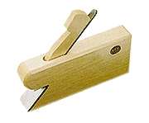
Ваш заголовок
Грунтубель.
Профильное строгание. Для выборки трапециевидного паза («ласточкин хвост») или зачистки поперек волокон таких пазов, выбранных с помощью ножовки-наградки или стамески. Особенности конструкции: это косоугольный зензубель (наград). Очень узкий инструмент (не более 12 мм) с ножом, затачиваемым по двум кромкам, сходящимся в острый угол. Грунтубель с косым ножом строгает более чисто, к тому же им строгают поперек волокон древесины.
Подзаголовок

Slide 17
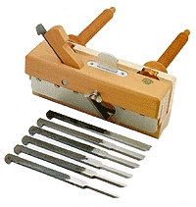
Ваш заголовок
Калевка.
Декоративное строгание. Для профилирования разнообразных реек, кромок плоских деталей, фигарейных поверхностей филенок и т. д. Особенности конструкции: внешне похожа на зензубель, но имеет многоступенчатую подошву сложного профиля, повторяющего профиль лезвия ножа и зеркальную (обратную) форму профиля детали. Ширина колодки и профиль подошвы и лезвия бывают самыми разнообразными.
Подзаголовок

Slide 18
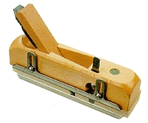
Отборник.
Ваш заголовок
Профильное строгание. Для прямоугольной обработки кромок, вы сборки и разработки четвертей. Особенности конструкции: малогабаритный рубанок, состоящий из корпуса из алюминиевых сплавов, стального ножа и прижима, а также из упора, закрепленного на корпусе двумя винтами. Ширина ножа — 35 мм. Размер выбираемого фальца — до 12,5 мм (+/- 2 мм).
Подзаголовок

Slide 19
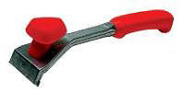
Цикля.
Ваш заголовок
Плоское строгание. Для отделки больших плоскостей, выравнивания и заглаживания мелких неровностей и заусенцев. Цикли с ручкой широко применяют при циклевании паркета. Цикли с корпусом чаще используют для зачистки шпона. Особенности конструкции: тонкая (0,7–1 мм) стальная пластинка шириной 25–30 мм, края которой слегка закруглены и заточены для соскабливания тонкой стружки.
Подзаголовок

Slide 20
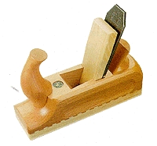
Цинубель.
Ваш заголовок
Плоское строгание. Для рифления поверхностей, необходимого при фанеровании и при склеивании очень твердых пород древесины. Используют при строгании свилеватой поверхности твердых пород (красное и особенно черное дерево). Особенности конструкции: имеет один нож, режущая кромка которого со стороны, противоположной фаске, покрыта мелкой насечкой, создающей зубчики на режущей кромке. Зубчики цинубеля при строгании снимают очень узкую (ширина — 0,8–1 мм) стружку. В результате поверхность становится рифленой. После цинубления поверхность зачищают циклей.
Подзаголовок

Slide 21
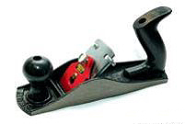
Шлифтик.
Ваш заголовок
Плоское строгание. Для окончательной зачистки торцов, древесины со свилеватостью и задирами. Особенности конструкции: внешне напоминает двойной рубанок, но отличается от него укороченной (до 180–200 мм) колодкой и увеличенным (до 60°) наклоном ножа (угол резания) при ширине лезвия 45–50 мм. Имеет укрепленный корпус. Колодку шлифтика иногда делают слегка овальной (лодочка). Строгает чисто из-за большого угла резания, наличия стружколома и небольшой толщины снимаемого слоя древесины.
Подзаголовок

Slide 22
Ваш заголовок
Данная презентация составлена на основе учебника:
Технология. Индустриальные технологии: 5 класс:
учебник для учащихся общеобразовательных учреждений /
А.Т.Тищенко, В.Д.Симоненко. – М.:Вентана-Граф, 2012.
Также при подготовке данной презентации были использованы материалы из интернет источников.
Саранск - 2015
Подзаголовок

